Slide 1

Preisfestsetzungen im Zeitalter der Informationstechnologie: Wie können gerechte Preise dauerhaft erzielt werden?
Business Information Systems
Janine KNITEL | H01550716

Slide 2
Agenda
Preisbildung
Wirtschaftsethik
Geschichte
Preisbildung heutzutage
Einfluss der IT
Big-Data und künstliche Intelligenz
Data-Mining
Industrielle Revolution
Industrie 4.0
Resmüee

Slide 3
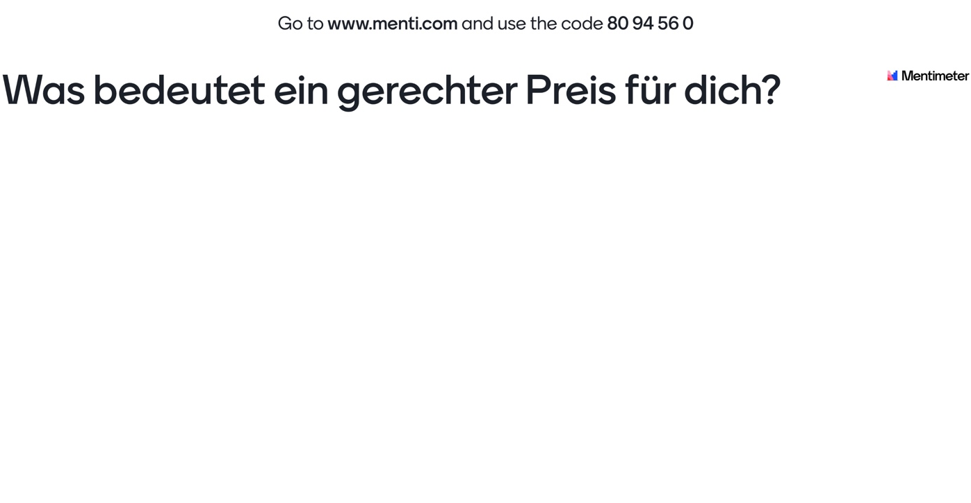

Slide 4
Preisbildung
Beschaffungsorientiert
Kostenorientiert
Konkurrenzorientiert
Warenorientiert
Kundenorientiert

Slide 5
Beschaffungsorientierte Preisbildung
Klassische Form
Basis: Einkaufspreis
Zuschlagskalkulation: EK + (Gewinn)Zuschlag
Abschlagskalkulation: VK – (Gewinn)Abschlag
Handelsketten üben Druck auf kleine Hersteller aus
Zahlungsbereitschaft d. Kunden nicht berücksichtigt
Keine artikel- und standortbezogenen Preisdifferenzierung
Saisonalität und Kundenwünsche nicht berücksichtigt

Slide 6
Kostenorientierte Preisbildung
Kosten-Plus-Methode
Weiterentwicklung beschaffungsorientierter Preisbildung
Weitere Kosten berücksichtigt
Z.B. Personal-, Lagerkosten

Slide 7
Konkurrenzorientierte Preisbildung
Bei gesättigtem Markt
Preispolitische Entscheidungen haben Auswirkungen auf andere Unternehmen
Wirtschafts-friedliches Verhalten
  Preisfestsetzung nach eigenen Anforderungen Priorität
  Konkurrenten sollen nicht zu Schaden kommen
Kampfverhalten
  Konkurrenz soll Schaden erleiden
  Konkurrenz ggf. aus dem Markt drängen
  Firmeninterne Informationen werden verwendet (z.B. Preisuntergrenze)
  Häufig bei neuen Anbietern in gesättigtem Markt
Koalitionsverhalten
  Zusammenarbeit Mitbewerber
  Gesetzliche Einschränkungen –> Wettbewerbsrecht

Slide 8
Warenorientierte Preisbildung
Vorhandenen Informationen
Wenig Informationen = geringe Zahlungsbereitschaft → Annahme über geringe Qualität

Slide 9
Kundenorientierte Preisbildung
Zahlungsbereitschaft Kunden
Z.B. Auktion – Gerichtsversteigerung
Ungeeignet für Produkte mit kalkuliertem Mindestumsatz

Slide 10
Wirtschaftsethik
Moralische Bewertung von Systemen der Wirtschaft
Potentiale zur gesellschaftlichen Kooperation
Kombinierbar mit Wirtschaftsleben?
Ethnisches Handeln oft teuer und nicht umsetzbar
Managerethik
Unternehmensetik

Slide 11
Funktionen der Wirtschaftsethik
Wirtschaftlicher Schäden gegenüber Dritten vermeiden
Schaden für eigenes Unternehmen minimieren
Produktivität des zwischenmenschliche Zusammenarbeitens

Slide 12
Ziele der Wirtschaftsethik
Nicht rechtlich, aber moralisch
Aristoteles: Bereicherung vs. Beschaffung
Gegenseitiger Wert soll passend sein
Mensch steht über der Wirtschaft
Wirtschaft soll der Menschheit dienen
Calvinisten: wirtschaftlich erfolgreiche Menschen sind von Gott ausgewählt
Wirtschaft und Ethik schon früh miteinander verbunden
Sittliche und unsittliche Produkte
Wohlstand darf nicht auf Kosten anderer aufgebaut werden

Slide 13
Umsetzung Wirtschafsethik
Korrektiv
  Vorhandene Probleme lösen
Funktional
  Produktivität verbessern
  Mehrwert Unternehmer, Mitarbeiter und Kunden
Integrativ
  Ethnische Auswirkungen der Wirtschaft an Lebenserfordernisse der Menschen anpassen
Wirtschaftliches Handeln Vorteil für Menschen und Allgemeinheit
Abgrenzung zu BWL und VWL

Slide 14
Die Geschichte
Tauschhandel
Geschichte des Geldes
  6000 v. Chr. – Zwischentauschmittel z.B. Salz, Muscheln, Pfeilspitzen, Vieh
  Silber und Gold
  Münzen aus Silber und Gold – Mittelmeerraum v.A. römisches Reich und antikes Griechenland
  Vereinfachung von Zahlungsvorgängen
  Münzen hatten den Wert des in ihnen enthaltenen Rohstoffanteils
  Heutzutage liegt Wert einer Münze über dem enthaltenen Metall
  China Papiergeld im 11 Jahrhundert
  Spanien 1483

Slide 15
Preise in der DDR
Planwirtschaft
Festpreise für Produkte
Pläne für Produktionen für 5 Jahre
Reaktion auf unvorhergesehene Ereignisse nahezu unmöglich (veränderte Nachfrage)
Unzufriedenheit Bevölkerung
Hohe Nachfrage → Mangelware
Inflation nicht berücksichtigt

Slide 16
Soziale Marktwirtschaft
Nach dem 2. Weltkrieg
Basiert auf freier Marktwirtschaft
Hohe Leistungsfähigkeit
Monopolbildung
Hohe Arbeitslosigkeit
Zerstörerischer Wettbewerb
Regulierende Elemente
  Wettbewerbsregelungen
  Verpflichtende Arbeitslosenversicherungen

Slide 17
Preisbildung heutzutage
Dynamische Preisbildung
Preisbestimmung durch Onlineauktionen
Nutzungsbasierte Preise
Risikobasierte Preise

Slide 18
Dynamische Preisbildung
Gleiches Produkt, aber unterschiedlicher Preis für Kaufzeitpunkt oder Konsumenten
Dynamische Preisgestaltung → häufige Änderung der Preise
Preisvariation nicht angekündigt
Z.B. Flüge, Studierendentarif, Zugriffsgerät Android vs. iOS, Tankstelle
Vor Mitte der 1990er dynamische Preisbildung begrenzt
Heutzutage leichter umsetzbar (erhöhte Datenmengen, leistungsfähige IT-Infrastruktur)
Akzeptabel für Kunden

Slide 19
Preisbestimmung durch Onlineauktionen
eBay
„Schnäppchen“
B2C (Neuwaren, eingeschränkte Haltbarkeit, Fehler, Auslaufmodelle)
Nun auch für Standardprodukte
Handeln gehört dazu
Bezahlte Preise oft höher als Festpreise konventioneller Absatzkanäle
Unternehmen kann Preisbereitschaft und Präferenzen des Kundens feststellen
Kundenbindung
Folgekäufe

Slide 20
Nutzungsbasierte Preise
Zahlung nach Nutzung
Industrie 4.0 → Zeit- bzw. Volumengenaue Abrechnung möglich
M2M Gateway
Geringere Nachfrage → geringere Fixkosten
Maschinen oft getauscht – Unternehmen immer am Puls der Zeit
Leasing
Full-Service-Verträge

Slide 21
Risikobasierte Preise
Kredit- und Versicherungsgeschäft
Wahrscheinlichkeit, dass (Schadens-)Ereignis eintritt
Aufwendige Berechnungen
Schufa, KSV 1870

Slide 22
Entwicklung der allgemeinen IT-Technik
Turing Maschine
1930 und 1940er Rechenmaschinen in D und USA
Konrad Zuse – Modell Z4 – im Krieg durch Luftangriffe zerstört
USA 1946 erster vollständig einsetzbare Computer
Informationstechnik verbreitet sich rasant
Notebooks, Smartphones, Tablets –> vollständiger Ersatz für klassische Computer

Slide 23
Das Internet in der Geschichte
Technisch
Plattform des Handelns
Öffentlich: Website, öffentliche E-Mail-Server
Privat: VPN, privater Server
Vorläufer: ARPA-Net (Zugriff auf Daten auch bei Atomkrieg)
1970: TCP/IP Protokoll
Build Board Systeme → öffentliche Mailsysteme
1980er: Domain-Name-System
1989 – 1993: HTML, URI, http → Voraussetzungen www
Ende 1990er: Filesharing-Plattformen Musik, Filme, Onlinespiele
Seit 2010: Cloud-Dienste

Slide 24

Big Data und künstliche Intelligenz
Begriffe häufig vermischt
Zwei unterschiedliche Technologien
Big-Data: große Datenmengen mit speziellen Lösungen verarbeitet und analysiert

Slide 25
Data-Mining
Gewinnung von neuem Wissen
Auswertung vorhandener Daten
Zusammenhänge erfasster Daten
KDD-Prozess

Slide 26
KDD-Prozess
Knowledge Discovery Databases
Auswahl relevanter Daten aus allen vorhandenen (Ziel)Daten
Daten aus verschiedenen Quellen zu Gesamtdatensatz integrieren
Datenreduktion, Datenprojektion
Data-Mining
Muster interpretiert

Slide 27
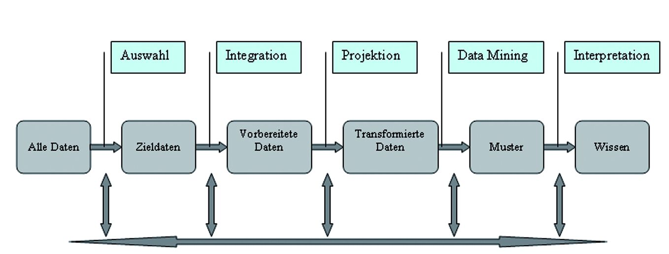

Slide 28
Aufgabenbereiche des Data Minings
Klassifikation
Regression
Segmentierung
Abhängigkeitsentdeckung

Slide 29
Verfahren des Data-Minings
Entscheidungsbäume
Künstlich neuronale Netze
Clusterverfahren
Assoziationsanalyse

Slide 30
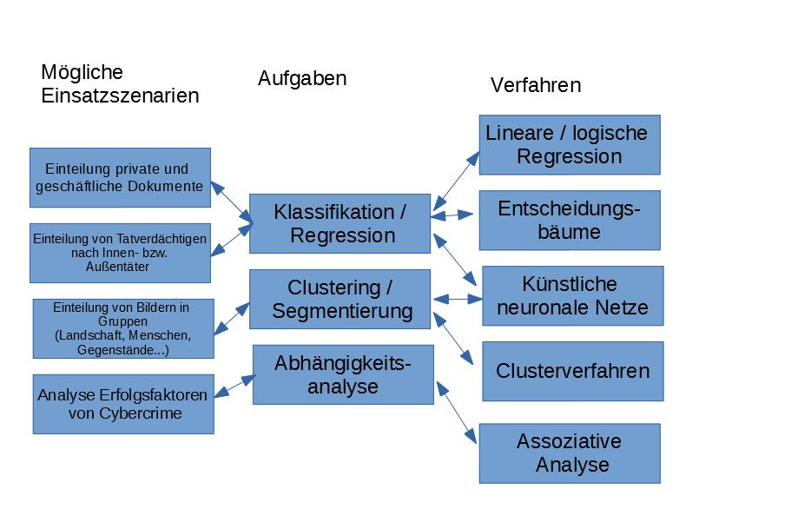

Slide 31
Cross-Industry Standard Process for Data Mining
Business Understanding (Geschäftsverständnis)
Data Unterstanding (Datenverständnis)
Data Preparation (Datenvorbereitung)
Modeling (Modellierung)
Evaluation (Auswertung)
Deployment (Bereitstellung)

Slide 32
Industrielle Revolution
Wandlung von Agrarstaat zu Industriestaat
Erfindung Dampfmaschine
Entdeckung elektischer Energie
Automatisierung Elektronik
Informationstechnologie
Waren können in höherer Stückzahl produziert werden
Elektrische Energie → Fließbandarbeit
EDV-gesteuerte/programmierte Maschinen, Industrieroboter übernehmen Handarbeit

Slide 33
Auswirkungen der industriellen Revolution auf den einzelnen Menschen
Ängste, Sorgen Bevölkerung
Menschen mit vielen Aufgaben haben nur noch wenige/eine Aufgabe
Person hat keinen Überblick über kompletten Produktionsprozess → Weisungsgewalt von Fabrikseigentümer/Weisungsberechtigten
Heutzutage spezialisierte Mitarbeiter für bestimmte Aufgaben
Arbeiterklasse besitzt keine eigenen Produktionsmittel mehr (Handwerker, Bauern früher schon)
Weniger freie Menschen
Viele Arbeiter die aus einer Landwirtschaft oder Geselle von Handwerksberufen kommen → wirtschaftlich gewzungen → keine Existenzmöglichkeit am alten Arbeitsplatz

Slide 34

Industrie 4.0
Produktion von einer Vielzahl an Rechnersystemen gesteuert
Fabriken vernetzt
Bestellungen autark, zeitnah bei günstigem Anbieter
Wichtige Unternehmensentscheidungen werden automatisiert
Manuelle Arbeitsschritte (Hilfsarbeiten) künftig automatisiert

Slide 35
Änderung der Arbeitswelt
Veränderung wird kommen
Nicht absehbar, wie genau
Automatisierung vorangetrieben
Monotone Arbeiten fallen weg
Alltag: autonomes Fahren
Job: vermehrt IT

Slide 36
Resmüee
Lebensweise, Produktion verändert sich
Somit auch Preisfindung
Z.B. KFZ-Versicherung, Supermärkte
Preisentwicklung und Gerechtigkeit?
Beide Handelspartner angemessener Preis
Viele Faktoren

Slide 37
Wie können gerechte Preise dauerhaft erzielt werden?
Transparenz
Gerechte, gleichmäßige Einkommenschancen
Neue Gesellschaftsmodelle
Standortunabhängige Jobs
Förderprogramme z.B. für Internetzugang
Flexibilität → Giralgeld, Kryptowährungen
Herangehensweise z.B. Versicherungen → nutzenorientiert statt risikoorientiert
Angemessener Preis für beide Handelspartner
Faires Einkommensgefälle

Slide 38
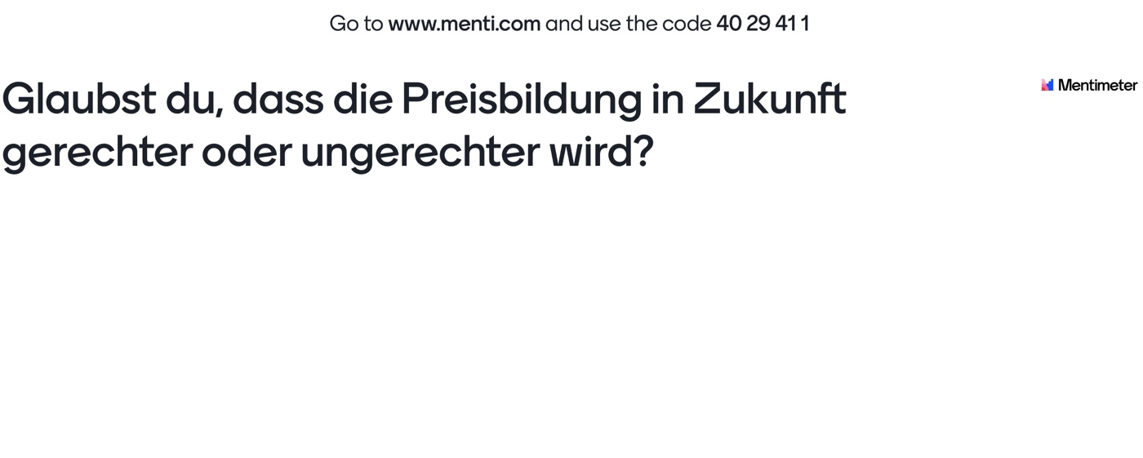

Slide 39

DANKESCHÖN!

